Slide 1
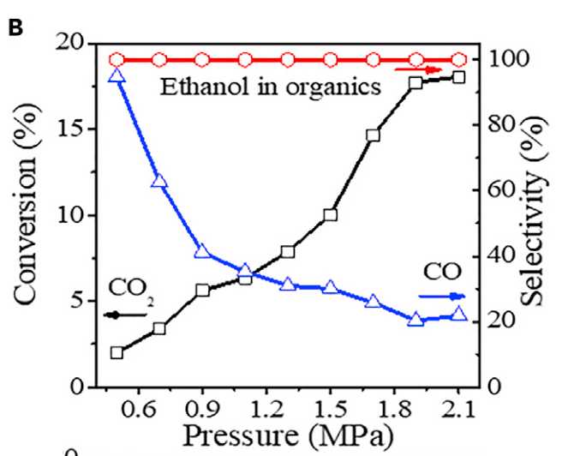
研究背景
CO₂ 制乙醇：价值明确，难在选择性 C–C 偶联
价值｜液体燃料与高值化学品原料
压力影响转化与产物分布
乙醇可转化为乙烯等化学品；储存氢的化学能。
2CO₂ + 6H₂ → C₂H₅OH(g) + 3H₂O(g)
ΔH = −173.7 kJ·mol⁻¹；乙醇保留约 94% 的进料 H₂ 化学能 [1]
CO₂ 活化难
分子稳定，低温活化受限
C–C 偶联难
CO、CH₄、CH₃OH 等 C₁ 路径竞争
性能兼顾难
温和条件、高选择性与稳定性需兼顾
Cu@Na-Beta｜原文 Fig. 1B [1]
乙醇为唯一有机产物，仍有 CO。
认知入口：几何结构之外，Cu 电子态如何影响乙醇形成？
[1] Ding et al., Chem 2020, 6, 2673–2689. [2] Chem. Eng. J. 2025, 503, 158467. [3] Fuel 2026, 416, 138593.
1
Notes:
讲述建议（约40秒）：CO₂加氢制乙醇既可获得液体燃料，也可连接乙烯等化学品路线。核心难点是跨越C₁产物路径，实现选择性C–C偶联，并兼顾条件与稳定性。图中的Cu@Na-Beta仅用于说明压力会改变转化与副产物分布，不将其个例等同于全领域普遍规律。随后引出问题：几何结构之外，Cu的电子态如何影响乙醇形成？本研究以后续性能变化检验位点贡献，不预设一定提高STY。
数据与图源：[1] Ding L. et al., CO₂ Hydrogenation to Ethanol over Cu@Na-Beta. Chem 2020, 6, 2673–2689. DOI: 10.1016/j.chempr.2020.07.001。反应热和能量保留比例来自正文Equations 1–3附近；约94%对应1 mol气态乙醇相对于6 mol H₂的化学能，约89%对应2CO+4H₂。这不是装置效率，也不含制氢、压缩、分离能耗。放热不等同于实际热管理已解决。
Fig.1B原图裁片保留坐标、图例和B标记，来自用户此前上传的Cu_ethanol_proposal_v3.pptx内ppt/media/image10.png；未重画或修改曲线。已依据原文Fig.1图注核对：300 °C，H₂/CO₂=3，GHSV=12000 mL·gcat⁻¹·h⁻¹。原文公开文本核验：https://www.lookchem.com/FreePDFArticle_64-17-5_80493901.htm；出版页：https://www.sciencedirect.com/science/article/pii/S245192942030351X。
[2] Kostyniuk A., Likozar B. State-of-the-art advancements in the thermocatalytic conversion of CO₂ into ethanol and higher alcohols: recent progress in catalyst development and reaction mechanisms. Chemical Engineering Journal 2025, 503, 158467. DOI: 10.1016/j.cej.2024.158467。支持CO₂惰性、竞争路径、C–C偶联及稳定性挑战；本次核对出版摘要和机构元数据，未取得可下载全文。
[3] Recent advances in thermo-catalytic CO₂ hydrogenation to ethanol. Fuel 2026, 416, 138593. DOI: 10.1016/j.fuel.2026.138593。支持反应步骤与催化剂分类；本次核对出版摘要与可见章节摘要。
相对工作流的精简与校正：未保留“乙醇无毒”“应用链条比甲醇长”等绝对说法；未把“电子态从未被当作变量”写成全领域事实。三条路线并非都含Cu，电子态研究也已有先例。

Slide 2
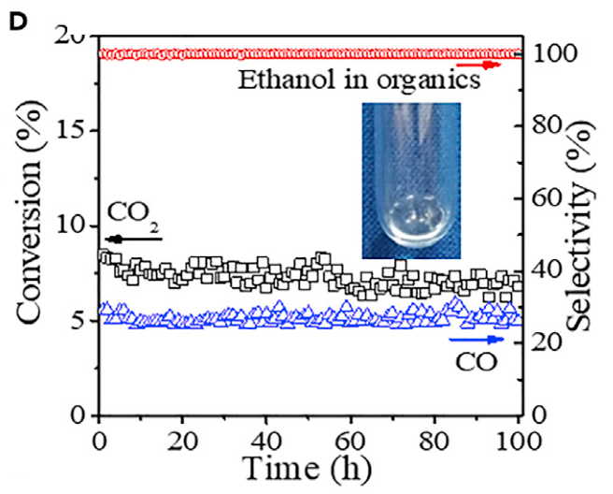
研究现状
封装 Cu 选择性突出，价态贡献仍待分离
路线 / 代表体系
强项
局限
活性位解释¹
标杆：连续运行稳定
贵金属（Rh 基）
Rh–Fe/SiO₂
偶联能力强
成本高
助剂影响明显
金属–助剂协同
包含电子态解释 [4]
非贵金属复合体系
CuZnFe–K
材料成本较低
多产物竞争
选择性不一
双功能界面
活化与偶联分工 [2,3]
分子筛封装 Cu
Cu@Na-Beta
乙醇为唯一
有机产物 [1]
对分子筛环境
敏感 [1]
台阶、空位与限域
Cu 价态已有表征 [1]
Cu@Na-Beta｜原文 Fig. 1D [1]
同法更换分子筛：Na-Beta → Na-ZSM-5 [1]
Cu 载量 8.24 wt%
乙醇 STY：258 → 59 mg·gcat⁻¹·h⁻¹
偶联势垒 0.19 eV*
* Cu 空位 Cu(221) 模型，DFT [1]
待回答：在结构可比的封装 Cu 中，Cu⁰ / Cu⁺ 各自贡献多少？
¹ 活性位解释为文献归纳；不同文献的工况及选择性基准不一，不作跨体系性能排名。完整出处见备注。
2
[1] Chem 2020, 6, 2673–2689. [2] CEJ 2025, 503, 158467. [3] Fuel 2026, 416, 138593. [4] Energy 1997, 22, 343–348.
Notes:
讲述建议（约60秒）：三条路线各有优势，重点看最右列。Rh基体系有较强的偶联能力，但成本和助剂效应明显；非贵金属复合体系常通过界面分工完成活化和偶联，但存在多产物竞争；Cu@Na-Beta在所报道条件下乙醇是唯一有机产物，且连续运行稳定。沿用同样制法与相同Cu含量，更换Na-ZSM-5后，乙醇STY由258降至59，说明封装环境重要。原文的机制解释突出限域、台阶及空位，同时已有Cu价态表征。自然引出的问题是：在尽量保持结构可比的条件下，能否建立可调、可量化的Cu⁰/Cu⁺—性能关系？这里提出问题，不展开XANES/XPS差异、不列后续研究方案。
[1] Ding L. et al. Chem 2020, 6, 2673–2689. DOI: 10.1016/j.chempr.2020.07.001。
258与59来自Table 1中Cu@Na-Beta和Cu@Na-ZSM-5，单位mg·gcat⁻¹·h⁻¹；同工况300 °C、1.3 MPa、H₂/CO₂=3、GHSV 12000 mL·gcat⁻¹·h⁻¹。Cu含量8.24 wt%为XRF测定。乙醇“唯一有机产物”并不排除CO；此条件下CO₂转化率7.9%，CO选择性30.5%，乙醇选择性100%仅限有机产物基准。
Fig.1D原文裁片，来自用户此前上传Cu_ethanol_proposal_v3.pptx内ppt/media/image11.png。保留坐标、图例、D标记及原始插图，未重绘。100 h稳定性试验工况同上。已核对原文图注。
0.19 eV来自Fig.4H/I和对应正文：Cu空位Cu(221)表面上CO₂*+CH₃*→CH₃COO*的DFT势垒，未含零点能校正。不是实验测得的总体活化能。DFT同时研究完整、Cu空位及O掺杂模型，故未采用工作流中“纯金属模型/只有几何”的绝对表述。Cu价态也确有XANES与XPS/Auger表征。
原文链接：https://doi.org/10.1016/j.chempr.2020.07.001；核验文本：https://www.lookchem.com/FreePDFArticle_64-17-5_80493901.htm。
[2] Kostyniuk A., Likozar B. Chemical Engineering Journal 2025, 503, 158467. DOI: 10.1016/j.cej.2024.158467。
[3] Recent advances in thermo-catalytic CO₂ hydrogenation to ethanol. Fuel 2026, 416, 138593. DOI: 10.1016/j.fuel.2026.138593。
[4] Kusama et al. Ethanol synthesis by catalytic hydrogenation of CO₂ over Rh–Fe/SiO₂ catalysts. Energy 1997, 22, 343–348. DOI: 10.1016/S0360-5442(96)00095-3。出版摘要明确讨论Fe改变Rh电子态，因此不能概括“三类路线从未研究电子态”。Chem 2020 Table 1的Ru–Fe标注与其引用原始论文的Rh–Fe存在差异，本页以原始论文为准。
补充核验但未在正文展开：[5] Phongprueksathat et al. Key Drivers of Activity and Selectivity in Cu-Based Catalysts for Methanol Synthesis From CO₂. Angew. Chem. Int. Ed. 2026. DOI: 10.1002/anie.2693293。该文明确研究助剂电子效应，且反应是甲醇合成，不能据此直接证明乙醇领域存在同样缺口。工作流所列10.1016/j.apcatb.2025.125724同样研究CO₂制甲醇，不作为CO₂制乙醇的直接性能证据。
边界：表格“活性位解释”为对代表文献的归纳，不是完整领域综述；不采用“无法工业化”“普遍10–30%”“选择性全领域最好”等未经统一口径支持的判断。

